Slide 1
과제명: ㅁㅈㅁㅈ
부제: 이미지 기반으로 착용 제품을 찾아주는 플랫폼
화면설계서
팀명 : HAPPYVIRUS
팀원 : 강은정/김윤호/이예지/문채원/권소현
2022. 12. 11

Slide 2
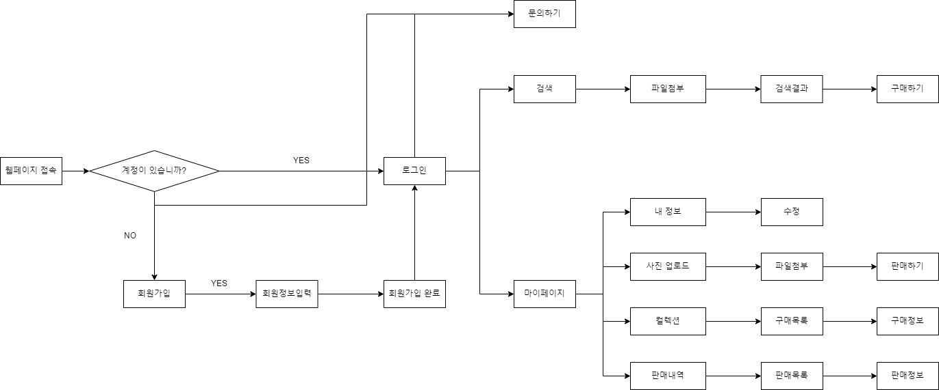
서비스 흐름도

Slide 3
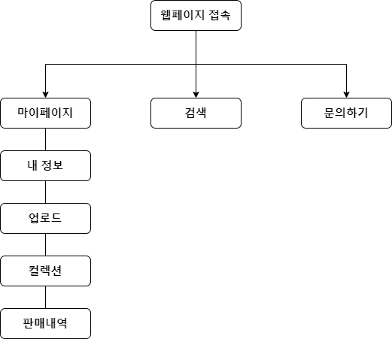
메뉴 구성

Slide 4
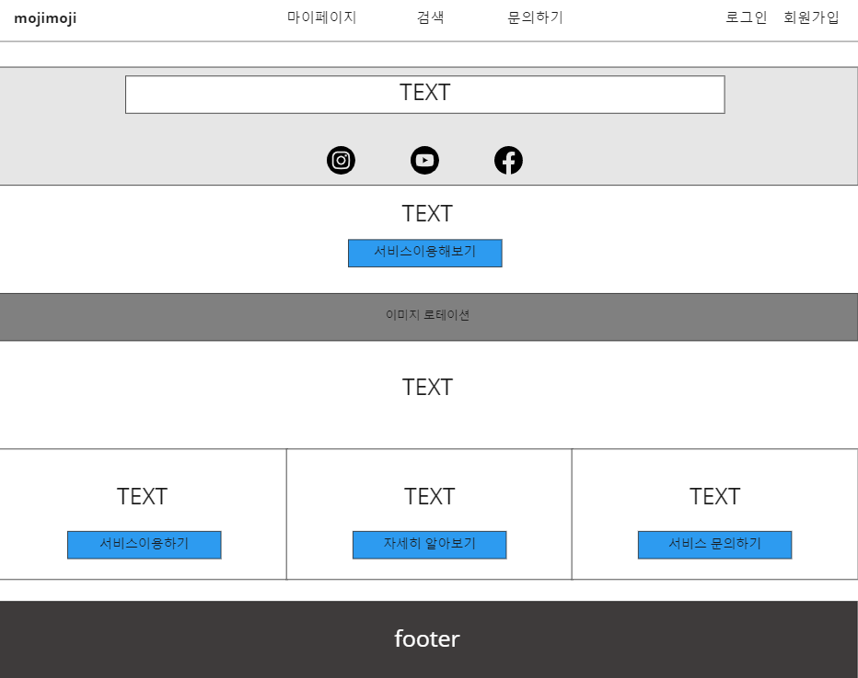
과제명
ㅁㅈㅁㅈ
- 좋아하는 연예인의 착용 제품을 찾아주는 쇼핑 플랫폼
화면이름
초기화면
화면코드
Index
작성자
팀원: 이예지
유의사항
화면설명
① index로 이동
② service로 이동
③ contact로 이동
Notes:
①②③④⑤⑥⑦⑧⑨⑩

Slide 5
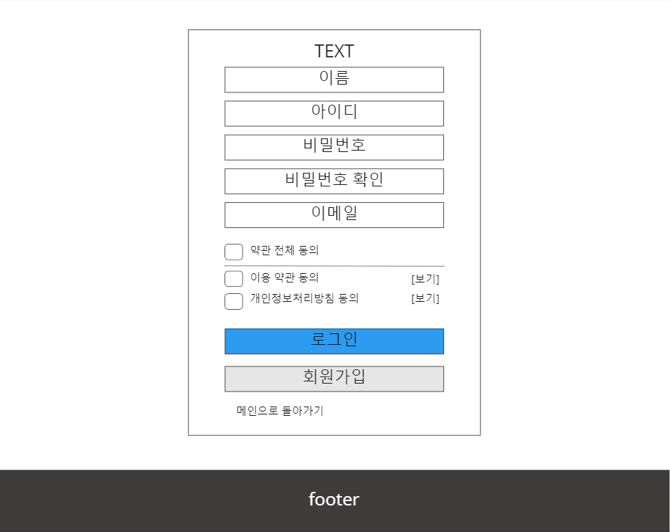
과제명
ㅁㅈㅁㅈ
- 좋아하는 연예인의 착용 제품을 찾아주는 쇼핑 플랫폼
화면이름
회원가입
화면코드
sign_up
작성자
팀원: 이예지
유의사항
화면설명
① index로 이동
② service로 이동
③ contact로 이동
Notes:
①②③④⑤⑥⑦⑧⑨⑩

Slide 6
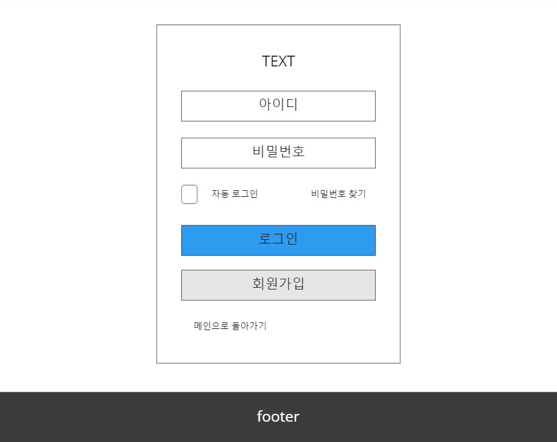
과제명
ㅁㅈㅁㅈ
- 좋아하는 연예인의 착용 제품을 찾아주는 쇼핑 플랫폼
화면이름
로그인
화면코드
login
작성자
팀원: 이예지
유의사항
화면설명
① index로 이동
② service로 이동
③ contact로 이동
Notes:
①②③④⑤⑥⑦⑧⑨⑩

Slide 7
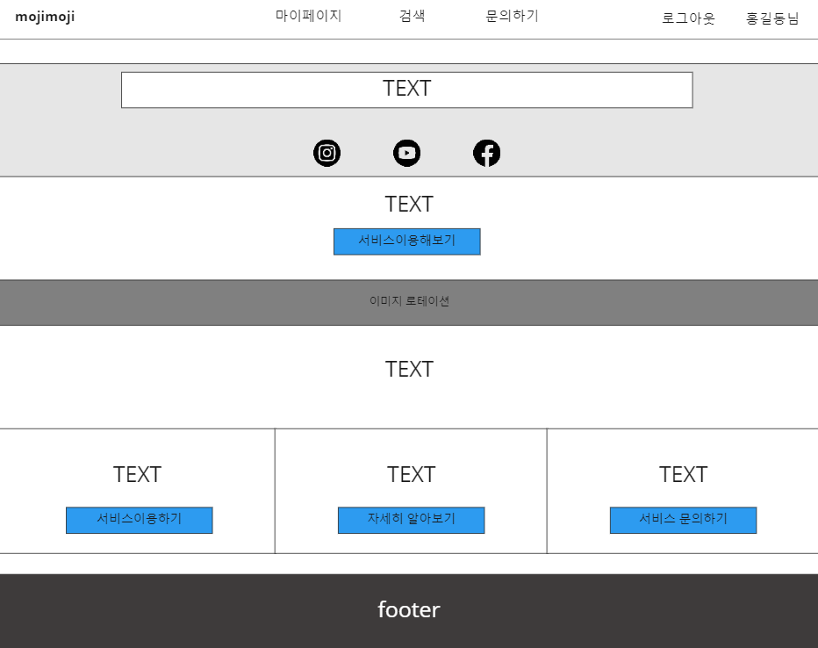
과제명
ㅁㅈㅁㅈ
- 좋아하는 연예인의 착용 제품을 찾아주는 쇼핑 플랫폼
화면이름
메인페이지
화면코드
main
작성자
팀원: 이예지
유의사항
화면설명
① index로 이동
② service로 이동
③ contact로 이동
Notes:
①②③④⑤⑥⑦⑧⑨⑩

Slide 8
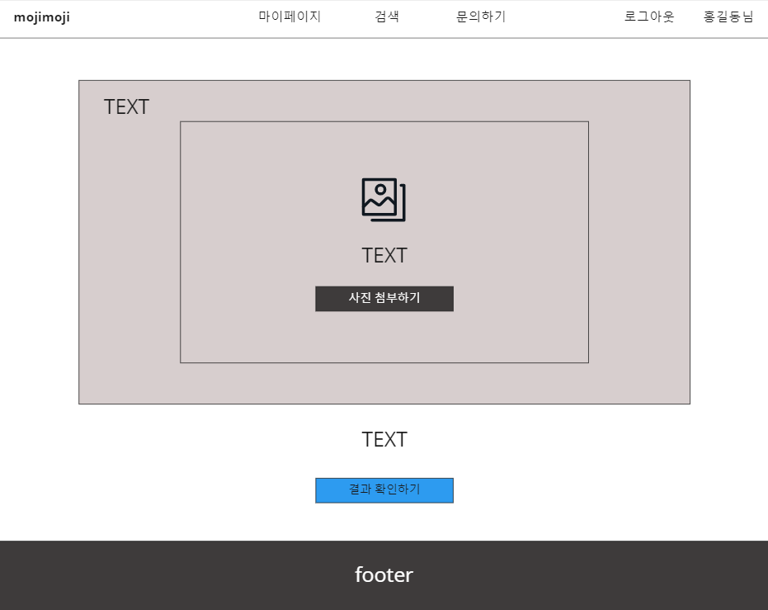
과제명
ㅁㅈㅁㅈ
- 좋아하는 연예인의 착용 제품을 찾아주는 쇼핑 플랫폼
화면이름
검색
화면코드
search
작성자
팀원: 이예지
유의사항
화면설명
① index로 이동
② service로 이동
③ contact로 이동
Notes:
①②③④⑤⑥⑦⑧⑨⑩

Slide 9
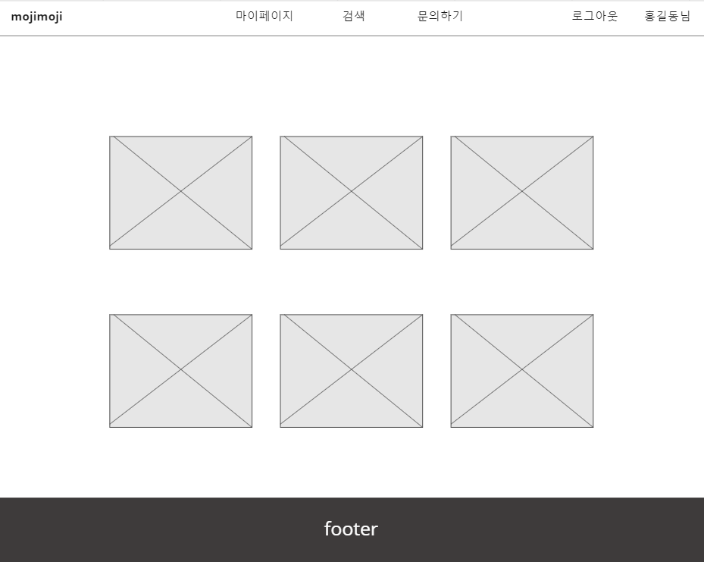
과제명
ㅁㅈㅁㅈ
- 좋아하는 연예인의 착용 제품을 찾아주는 쇼핑 플랫폼
화면이름
검색 결과
화면코드
result
작성자
팀원: 이예지
유의사항
화면설명
① index로 이동
② service로 이동
③ contact로 이동
Notes:
①②③④⑤⑥⑦⑧⑨⑩

Slide 10
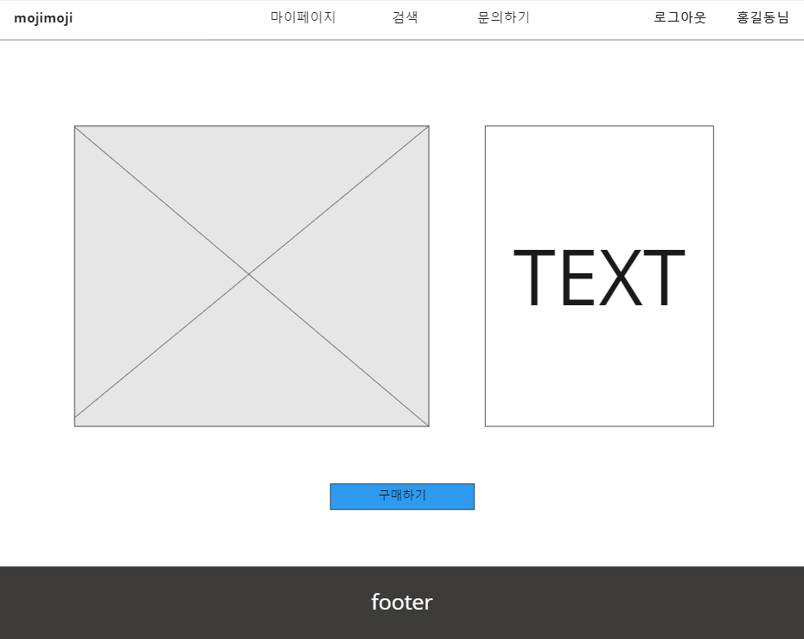
과제명
ㅁㅈㅁㅈ
- 좋아하는 연예인의 착용 제품을 찾아주는 쇼핑 플랫폼
화면이름
구매하기
화면코드
select
작성자
팀원: 이예지
유의사항
화면설명
① index로 이동
② service로 이동
③ contact로 이동
Notes:
①②③④⑤⑥⑦⑧⑨⑩

Slide 11
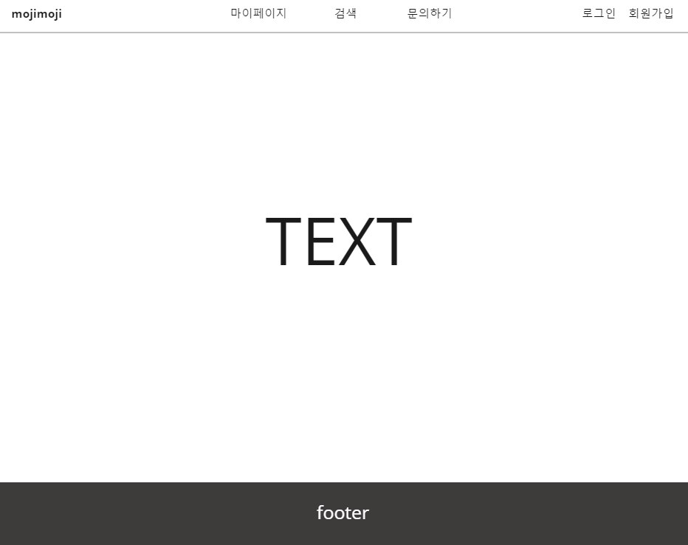
과제명
ㅁㅈㅁㅈ
- 좋아하는 연예인의 착용 제품을 찾아주는 쇼핑 플랫폼
화면이름
문의하기
화면코드
ask
작성자
팀원: 이예지
유의사항
화면설명
① index로 이동
② service로 이동
③ contact로 이동
Notes:
①②③④⑤⑥⑦⑧⑨⑩

Slide 12
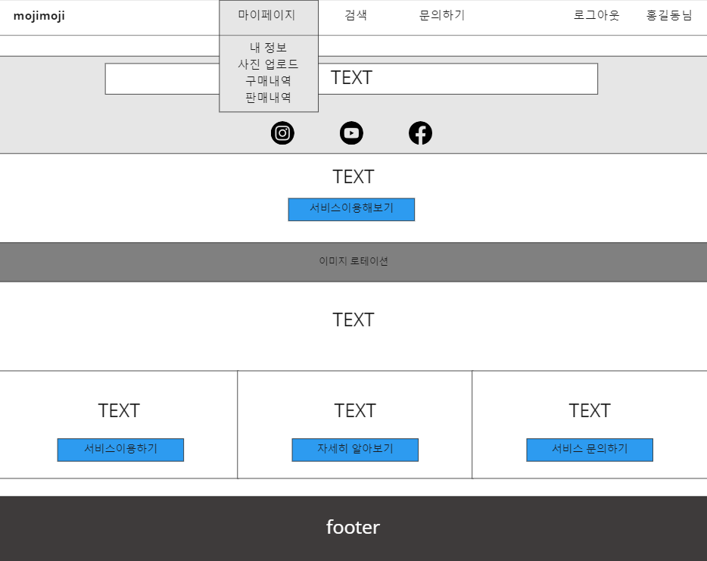
과제명
ㅁㅈㅁㅈ
- 좋아하는 연예인의 착용 제품을 찾아주는 쇼핑 플랫폼
화면이름
마이페이지_바
화면코드
main01_bar
작성자
팀원: 이예지
유의사항
화면설명
① index로 이동
② service로 이동
③ contact로 이동
Notes:
①②③④⑤⑥⑦⑧⑨⑩

Slide 13
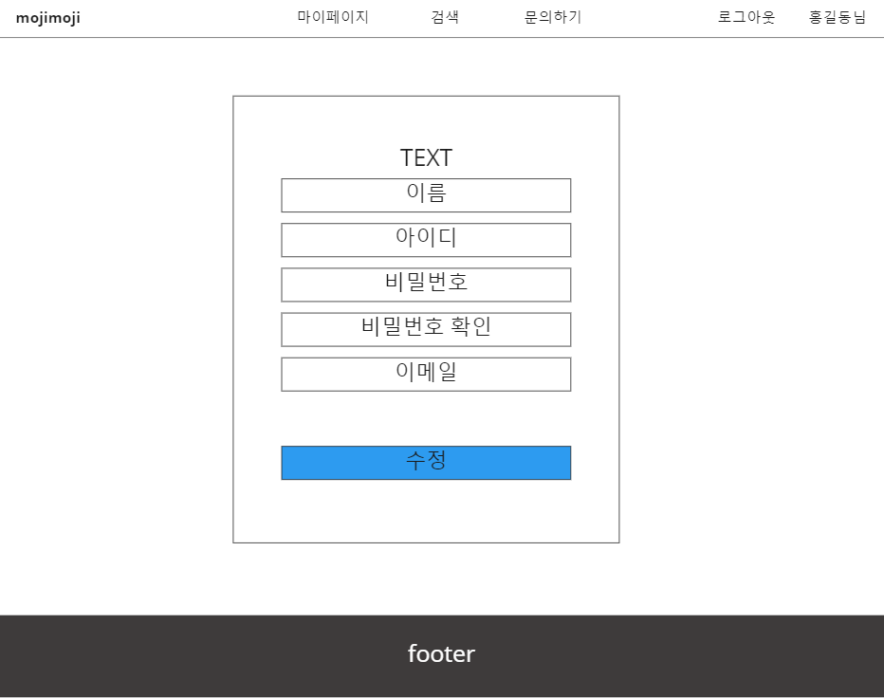
과제명
ㅁㅈㅁㅈ
- 좋아하는 연예인의 착용 제품을 찾아주는 쇼핑 플랫폼
화면이름
내 정보 수정
화면코드
mypage
작성자
팀원: 이예지
유의사항
화면설명
① index로 이동
② service로 이동
③ contact로 이동
Notes:
①②③④⑤⑥⑦⑧⑨⑩

Slide 14
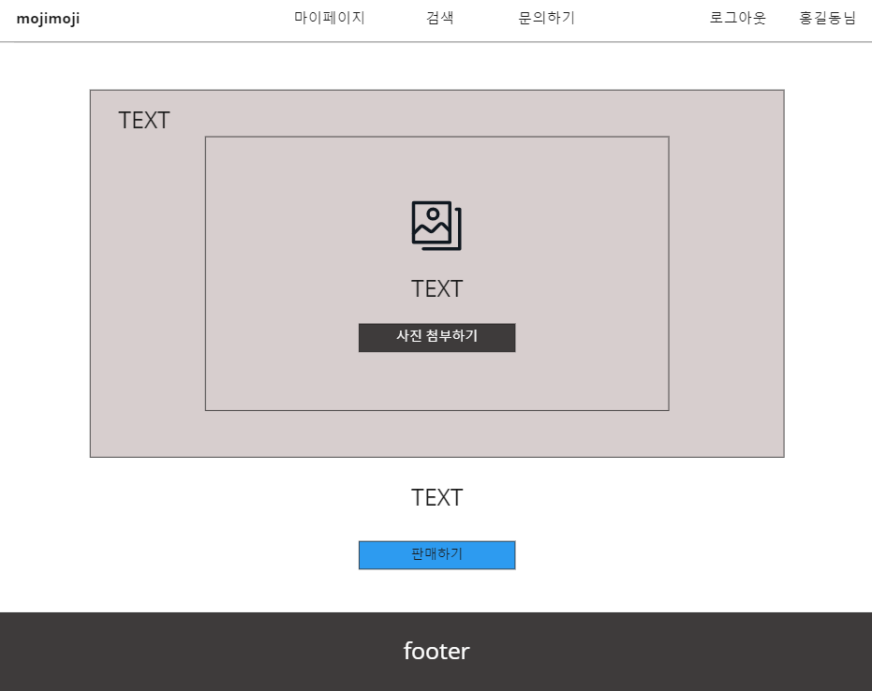
과제명
ㅁㅈㅁㅈ
- 좋아하는 연예인의 착용 제품을 찾아주는 쇼핑 플랫폼
화면이름
판매하기
화면코드
upload
작성자
팀원: 이예지
유의사항
화면설명
① index로 이동
② service로 이동
③ contact로 이동
Notes:
①②③④⑤⑥⑦⑧⑨⑩

Slide 15
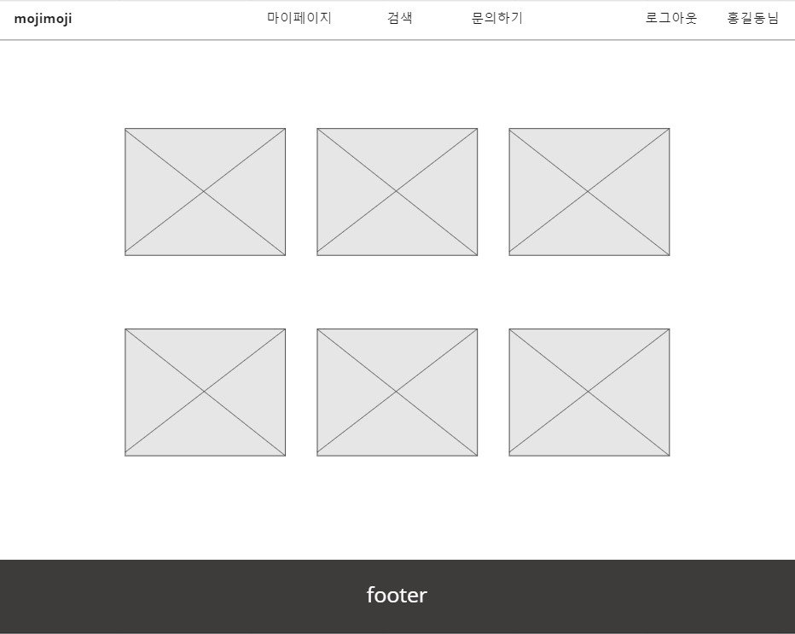
과제명
ㅁㅈㅁㅈ
- 좋아하는 연예인의 착용 제품을 찾아주는 쇼핑 플랫폼
화면이름
구매 목록
화면코드
buy_list
작성자
팀원: 이예지
유의사항
화면설명
① index로 이동
② service로 이동
③ contact로 이동
Notes:
①②③④⑤⑥⑦⑧⑨⑩

Slide 16
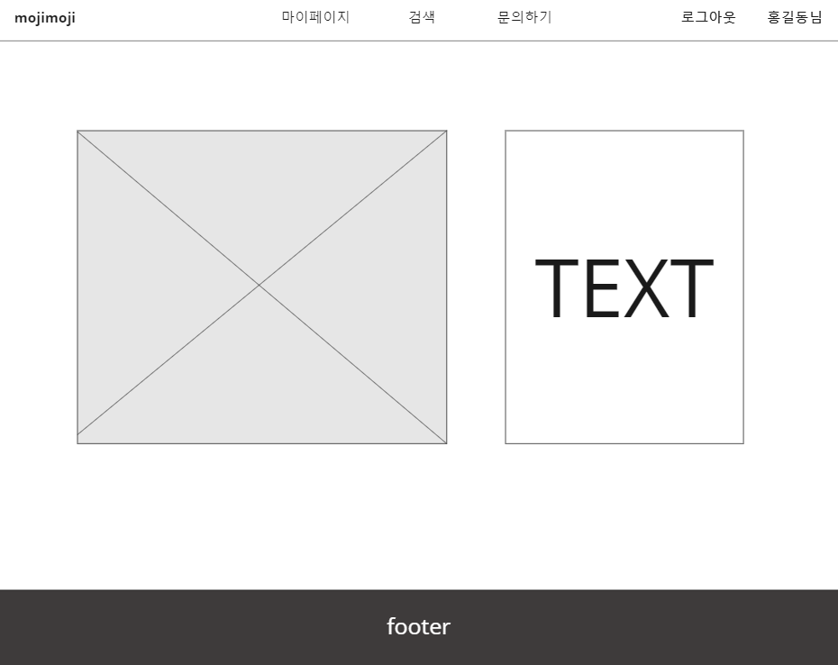
과제명
ㅁㅈㅁㅈ
- 좋아하는 연예인의 착용 제품을 찾아주는 쇼핑 플랫폼
화면이름
구매 내역 상세 정보
화면코드
buy01
작성자
팀원: 이예지
유의사항
화면설명
① index로 이동
② service로 이동
③ contact로 이동
Notes:
①②③④⑤⑥⑦⑧⑨⑩

Slide 17
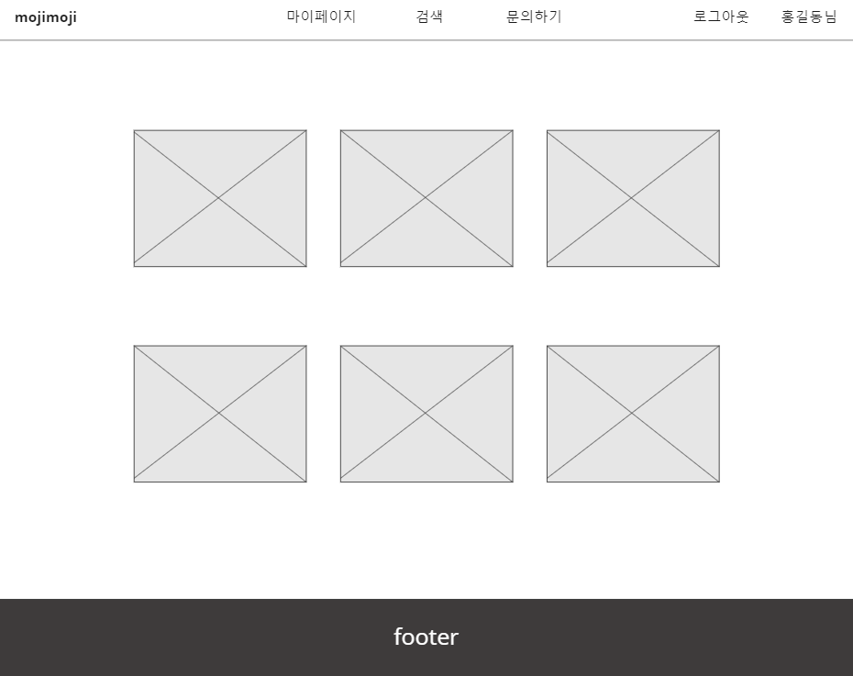
과제명
ㅁㅈㅁㅈ
- 좋아하는 연예인의 착용 제품을 찾아주는 쇼핑 플랫폼
화면이름
판매 목록
화면코드
sales_list
작성자
팀원: 이예지
유의사항
화면설명
① index로 이동
② service로 이동
③ contact로 이동
Notes:
①②③④⑤⑥⑦⑧⑨⑩

Slide 18
과제명
ㅁㅈㅁㅈ
- 좋아하는 연예인의 착용 제품을 찾아주는 쇼핑 플랫폼
화면이름
판매 내역 상세 정보
화면코드
sales01
작성자
팀원: 이예지
유의사항
화면설명
① index로 이동
② service로 이동
③ contact로 이동
Notes:
①②③④⑤⑥⑦⑧⑨⑩

Slide 19
THE END
Notes:
①②③④⑤⑥⑦⑧⑨⑩

